Slide 1
DIY
CORREIA Aude
DESENFANS Cassandre
HERNANDES Guillaume
LOMBARD Gautier
ROUX Anis
L3 Marketing – Vente
30 mai 2014
Marketing Stratégique

Slide 2
Introduction
Le Do It Yourself, c’est à dire, “le faire soi-même“ est un phénomène nouveau pour beaucoup d’individus. Pourtant, il y a bien des années que le mouvement est apparu chez les hippies (1960). L’objectif est de résister à cette consommation de masse, à ces nombreuses normes qui figent nos libertés.
Le DIY connaît une exceptionnelle croissance ces dernières années. Deux éléments clefs expliquent cette évolution.
Tout d’abord, internet a largement facilité l’application de ce système. Il permet de montrer ses créations, communiquer sur la façon de faire, de partager ses idées, intégrer de nouvelles connaissances et de manière générale, partager ses expériences.
Le second élément qui touche beaucoup de foyers ces dernières années est la crise financière que nous traversons depuis 5 ans. Nous verrons par la suite que le DIY s’applique dans quasi-tous les domaines et permet ainsi de réaliser des économies considérables pour les ménages mais également pour les entreprises. On le retrouve dans le bricolage, la technologie, la musique, la cuisine, la mode…
Ce phénomène apporte de la créativité, de la joie pour les 61% des français qui l’ont pratiqué en 2013. Ceux-ci recherchent de l’indépendance, de l’autonomie, veulent réaliser des économies et ont souvent une démarche écologique.
Enfin, la dernière innovation importante qui appuie ce phénomène est l’imprimante 3D dont la plupart des foyers en seront pourvus d’ici quelques années. Cette innovation fait rêver ses futurs utilisateurs qui seront libres de tout fabriquer, mais fait peur aux firmes avec cette nouvelle concurrence de production incontrôlable...
Par la suite, nous allons étudier les apports du DIY pour les clients ou consommateurs puis pour les entreprises.

Slide 3
Do It Yourself
Entreprise
Economie financière
Introduction du conso dans le process de production
Client
Personnalisation
Fierté de la construction
Economie
Baisse de la masse salariale
Meilleure connaissance des composants du produit
Apprendre et avoir de nouvelles compétences
Un produit qui satisfait à 100% le client
Domination par les coûts
Du sur mesure
Liberté législative supérieure aux entreprises
Avoir une image dynamique: dans l'air du temps
Permet un avantage concurrentiel
Stockage en point de vente
Créateur et développeur d’entreprises

Slide 4
Les apports du DIY pour l’entreprise

Slide 5
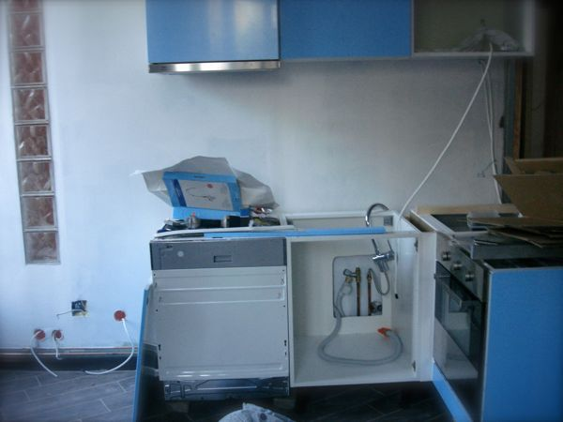
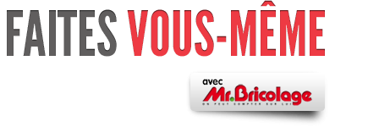
Baisse de la masse salariale
La baisse de la masse salariale concerne l’ensemble des secteurs représentés par le DIY. En effet, le DIY comme son nom l’indique consiste à faire faire une partie de l’action de création du produit final par le consommateur. Cette stratégie permet à l’entreprise de baisser sa masse salariale puisqu’elle n’est plus obligée d’inclure un service de pose par exemple. Le consommateur profite lui aussi de prix réduits sans pour autant rogner la marge de l’entreprise.
Par exemple des entreprises de DIY comme IKEA proposent aux clients de réaliser eux même leur cuisine sans passer par des concepteurs vendeurs. Ensuite, tout est prévu pour que le consommateur soit capable de monter sa cuisine grâce à des modes d’emploi inclus et aux outils de bricolages fournis. Cela permet aussi d’éviter de faire appel à des poseurs. Ainsi IKEA baisse considérablement sa masse salariale sans pour autant diminuer ses marges sur les produits qu’il propose, cela s’avère bénéfique pour la pérennité de l’entreprise.

Slide 6
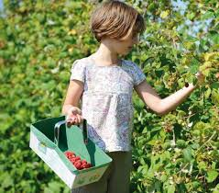
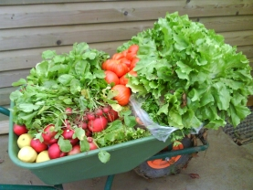
Introduction du consommateur dans le processus de production
Certaines entreprises ont misé sur la participation du consommateur en l’incluant dans le processus de production. L’exemple le plus concret est le principe de la « cueillette à la ferme » qui consiste à recevoir des consommateurs de fruits et légumes dans une ferme et vont eux-mêmes dans les champs pour cueillir ce qu’ils désirent pour ensuite payer leur récolte. Ce concept permet non seulement à des personnes de passer un moment en tant que « fermier » en famille par exemple, mais aussi de réduire les couts (les producteurs n’ont pas besoin de cueillir et stocker les produits) en ayant une qualité meilleure. Car on sélectionne soi-même ce qu’on souhaite. La traçabilité des produits est présente, ainsi que le soutien envers les producteurs de sa région (il y a beaucoup d’importations venant d’autres pays). Le fait de pouvoir rencontrer des producteurs et exploitants pour discuter, obtenir des conseils ainsi que des recettes est aussi un élément recherché par le consommateur. Ce système connait un succès grandissant avec de nombreux avantages pour les deux.

Slide 7
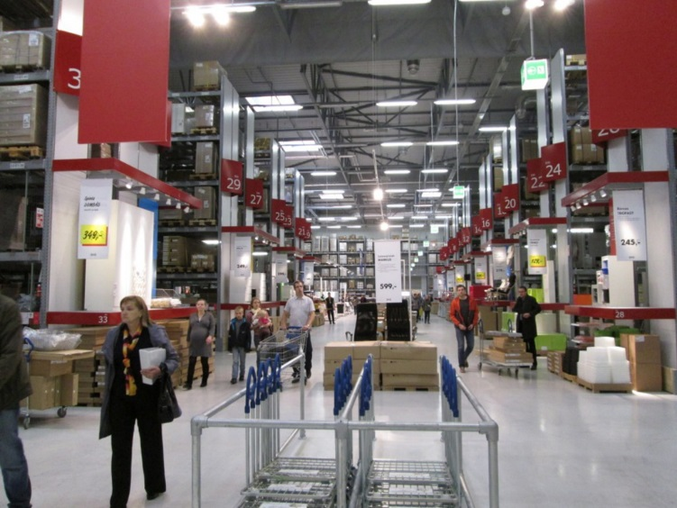
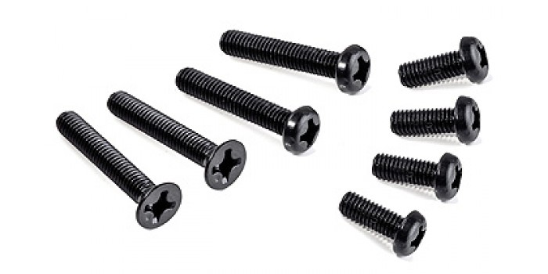
Stockage en point de vente
Le stockage en point de vente est très utilisé par les magasins de DIY et se divise en deux formes distinctes :
Des magasins font face à une demande très particulière des clients qui savent ce qu’ils cherchent et viennent acheter des pièces détachées. Ainsi ils proposent de nombreux produits de petites tailles plutôt que peu des produits de grandes tailles. Les magasins de bricolage sont un bon exemple de ce genre de stockage puisqu’ils ont des stocks importants de vis, clous ou matériaux de petite tailles ne nécessitant que peu d’espace de staockage.
L’autre forme distincte de stockage en point de vente pour le DIY consiste à entreposer un produit non monté mais qui possède déjà tout pour être finalisé. Comme la transformation de la marchandise n’est pas finalisée, l’entreprise gagne énormément de place dans ses locaux ce qui permet d’entreposerplus de produits qu’un magasin classique. IKEA par exemple stocke de nombreux produits non montés afin de répondre le plus rapidement possible à la demande. Le fait que les produits ne soient pas montés permet d’éviter d’avoir des frais de stocks importants. Cette stratégie lui permet de se démarquer des concurrents comme Conforama qui ont rarement des marchandises en stocks et ont une politique de flux tendus.

Slide 8
Domination par les coûts
Suite aux économies financières réalisées par les firmes, le DIY peut devenir une stratégie à part entière pour certaines sociétés. Pour cela, il faut en faire un avantage concurrentiel en adoptant une stratégie de domination par les coûts. A titre d’exemple, l’enseigne virtuelle Aroma-Zone propose aujourd’hui à ses clients une box comportant un ensemble de produits qui permettront de créer plusieurs cosmétiques de toutes les couleurs et de toutes les formes.
Les produits présents dans le pack permettent de réaliser en moyenne 25 cosmétiques qu’on pourrait acheter prêts à l’utilisation chez Sephora.fr admettons. Ainsi, Aroma-Zone ne produit plus chacune des compositions, par exemples: Gloss rose bois, Gloss rose quartz, Gloss pourpre… Ce sont des références très ressemblantes et qui demandent à l’entreprise des productions différentes pour chacun des articles ce qui revient donc très cher à concevoir.
A contrario, la box est vendue comme équivalente à 25 cosmétiques, et ce n’est qu’un article qui ne demande donc qu’un seul moyen de production et implique un coût de fabrication plus faible. Dans ce cas, la société dépense moins en fabriquant un pack plutôt que 25 cosmétiques indépendants et prêts à l’emploi.
Elle va donc pouvoir vendre aux clients 25 cosmétiques ou la possibilité de fabriquer ceux-ci 3 à 4 fois moins chers que Sephora.fr . Ainsi Aroma-Zone obtient un avantage concurrentiel en proposant des prix inférieurs à la concurrence et entame une stratégie de domination par les coûts.
Notes:
http://www.aroma-zone.com/aroma/coffrets.asp

Slide 9
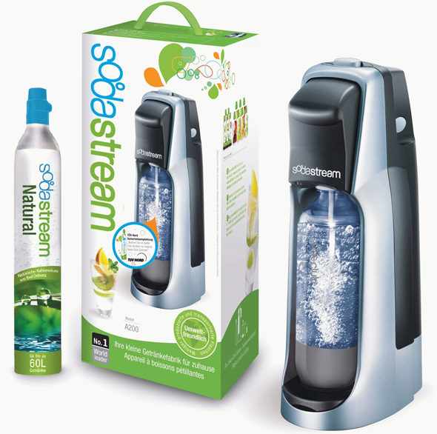
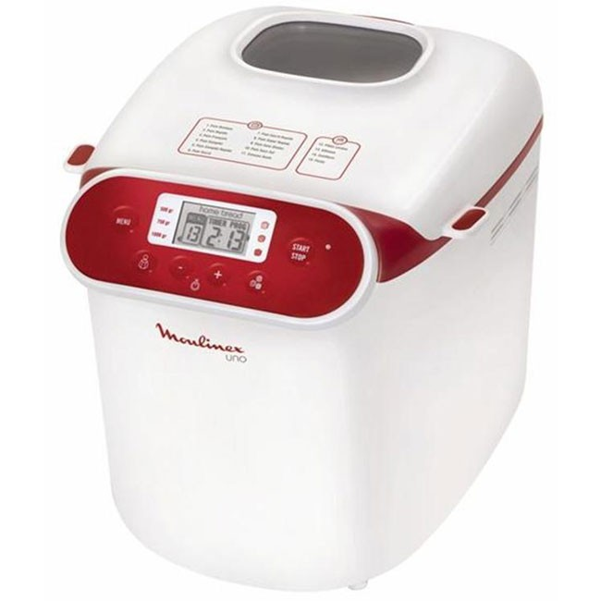
Avoir une image dynamique: dans l'air du temps
Suite au développement de la tendance, on a vu apparaître un nouveau marché, celui du DIY, qui représente plus d’un milliard d’euros. Les entreprises ne peuvent pas ignorer cette modification de consommation. L’utilisation du DIY par les firmes véhicule une image dynamique en montrant qu’elles sont capables de s’adapter, de répondre aux attentes qui ne cessent d’évoluer. De plus, proposer du DIY c’est être en accord avec le concept et les idées qui l’entourent et impliquent donc de poursuivre une démarche écologique très en vogue en ce moment.
Le dernier succès fût les machines à pain de Moulinex, elles ont montré la capacité d’innovation du marché, ont permis de répondre à une nouvelle demande en faisant appel au DIY. D’autres marques suivent ce marché pour entrer ou rester dans cette nouvelle ère. Par exemple, les machines Sodastream qui reprennent les avantages du DIY en affirmant : “C’est économique, pratique et ça protège la planète“. Trois concepts présents dans tous les esprits depuis la crise et la prise de conscience des effets de la pollution sur l’environnement.

Slide 10
Le DIY créateur et développeur d’entreprises
Si le DIY paraît être une réelle menace pour les artisans et les petites entreprises, il est aussi créateur de sociétés virtuelles et pérennise les firmes existantes.
On voit apparaître sur la toile de nouveaux sites internet proposant tous les outils nécessaires pour concevoir un produit. Dernièrement, Creavea.com offre à sa clientèle: textile, scrapbooking, cuisine, peinture, modelage, déco de table, calligraphie, pyrogravure… tout y est. La croissance du phénomène DIY nous laisse donc envisager un bel avenir pour cet nouvelle enseigne.
Le “faire soi-même“ permet aussi au point de vente déjà existant de se développer en élargissant leurs assortiments. Nous retiendrons la boutique Majuscule, connue pour ses fournitures de bureau et la papeterie. Cependant, depuis peu il est possible d’acheter chez eux des ciseaux cranteurs originaux, des pochoirs, quelques perles, des accessoires pour bijoux… Un développement de l’offre maîtrisée qui permet de suivre le marché et ainsi garder un bénéfice identique. Pour cet exemple, la croissance de l’ordinateur portable ou tablette tactile chez les adolescents et même les enfants fait du tort à cette franchise. Sans renouveau et adaptation à la demande, le déclin était inévitable. Nous avons connu ce phénomène pour les boutiques Virgin, dont celle de Metz.

Slide 11
Les apports du DIY pour le client

